Slide 1
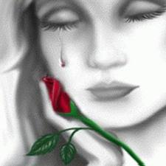
Легенда про пісню

Slide 2
Бесіда:
- Яку роль у житті українського народу відіграє пісня?
- Які ви знаєте прислів’я про українську пісню?

Slide 3
Гра «Лото»
Ми граємо по групах

Slide 4
Тема: Максим Рильський. Короткі відомості з біографії. Поезія «Пісні». Ставлення автора до «братніх на землі пісень», до народів, які їх створили.

Slide 5
Сьогодні на уроці я:
ознайомлюся із життям та творчістю
письменника;
буду читати вірш «Пісні» та аналізувати його зміст;
буду коментувати, висловлювати власні думки з приводу прочитаного та почутого;

Slide 6
Яким чином я це зроблю:
Послухаю легенду про пісню
Розкрию роль пісні в житті народу. Пограю в групах в «Лото»
Опрацюю відомості про М.Рильського – попрацюю з книгою.
У мене буде цікава фізкультхвилинка.
Прочитаю та проаналізую вірш М.Рильського Пісні» - попрацюю в групах, висловлю свої думки.
Складу сінквейн.
Отримаю домашнє завдання на вибір.

Slide 7
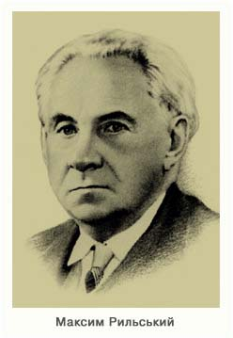
Максим Тадейович Рильський

Slide 8
Робота з книгою
1-ша група складає хронологічний диктант.
2-га група складає питання до аудіювання.
3-тя - складає пазли (портрет письменника)
4-та група готує 2-3 питання для інтерв’ю з письменником (письменник-учень)
5-та група готує повідомлення «М.Т.Рильський у Криму»

Slide 9
Фізкультхвилинка
У різних кутках класу ви бачите слова «Так», «Ні», «Не знаю».
Завдання: коли ви згодні з твердженням, підбігти до правильної відповіді

Slide 10

Прослуховування аудіозапису вірша М.Рильського «Пісні»

Slide 11
1.Словникова робота.
2.Робота з літературознавчими термінами

Slide 12
Робота в групах.
Коментування поетичних рядків вірша з визначенням художніх засобів

Slide 13
Інтерактивна вправа «Мозкова атака»
Визначте ідею (головну думку) твору

Slide 14
Творча робота
Гра «Доміно»
Завдання: Встановіть відповідність між малюнками та рядками вірша.

Slide 15
Складання сінквейну.
На аркушах написати свої враження від уроку:
1. одним іменником,
2. двома прикметниками
3. трьома дієсловами,
4. виразити свої почуття одним реченням.
5. Висновок – одне слово – іменник.

Slide 16
Задай собі питання:
Які цікаві відомості із життя та творчості
письменника мені найбільш запам’яталися?
Яким чином я аналізував(ла) поезію М.Рильського «Пісні»?
Чи висловлював(ла) я сьогодні власні думки з приводу прочитаного та почутого?

Slide 17
Види робіт, які використовувалися на уроці:
Гра «Лото»
Робота з книгою по групах
Цікава фізхвилинка.
Прослуховування аудіозапису
Аналіз вірша М. Рильського «Пісні» по групах
Інтерактивна вправа «Мозкова атака»
Творча робота. Гра «Доміно»
Складання сінквейну.
Домашнє завдання (на вибір)

Slide 18
Домашнє завдання
(Виберіть те завдання, з яким ви впораєтеся найкраще)
Низький та середній рівні – виразне читання вірша, виписати в зошит рими;
достатній – вивчити уривок напам’ять, виписати в зошит художні засоби
високий – вивчити вірш, вміти аналізувати поезію, зробити ілюстрації.

Slide 19
Давайте скажімо один одному: «Дякую!»
До побачення!

